Slide 1

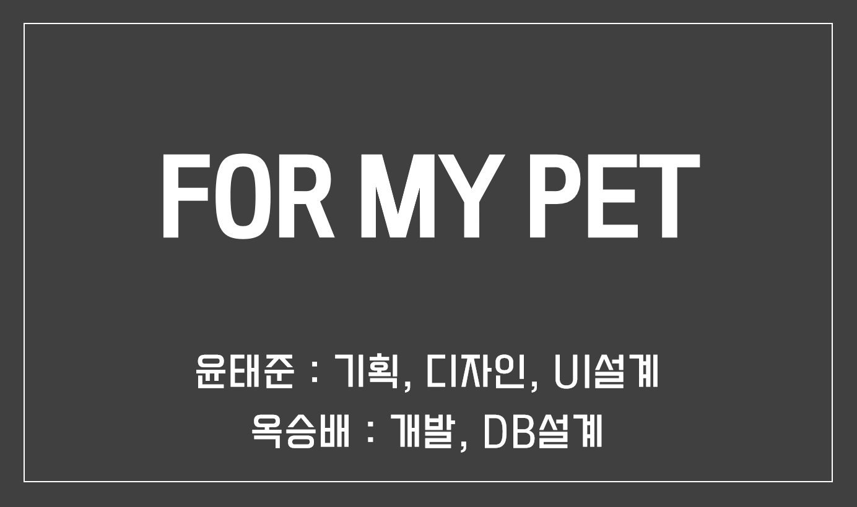

Slide 2
Android 교육 과정
일 | 월 | 화 | 수 | 목 | 금 | 토
 |  |  | 1 | 2 안드로이드 스튜디오 설치 textView, Button, imageView 등 위젯 추가 및 인플레이션 실습 | 3 onTouchListener 교육 GestureDetector 교육 onTouchListener를 활용 실습 | 4
5 | 6 Layout Inflater을 활용한 레이아웃 추가 실습 Dialog Menu Activity실습 - onSaveInstanceState를 활용한 안드로이드 화면 가로 -> 세로 변경 실습 | 7 Activity Flag 교육 Parcelable인터페이스를 활용한 Intent 데이터 전송 실습 | 8 - Fragment를 활용한 레이아웃 교체 교육 및 실습 | 9 Menu Activit를 활용한 Menu 생성 교육 및 실습 Action Bar 교육 및 실습 ViewPage를 통한 레이아웃 변환 교육 및 실습 | 10 - 지역학 | 11
12 | 13 XmlPullParser를 활용한 xml파일 파싱 교육 및 실습 Service를 활용한 background로 데이터 전송과 수신 실습 | 14 - SQLiteDatabase를 활용한 안드로이드 내부 Database 교육 및 실습 | 15 - 개별 프로젝트 진행 | 16 - 개별 프로젝트 진행 | 17

Slide 3
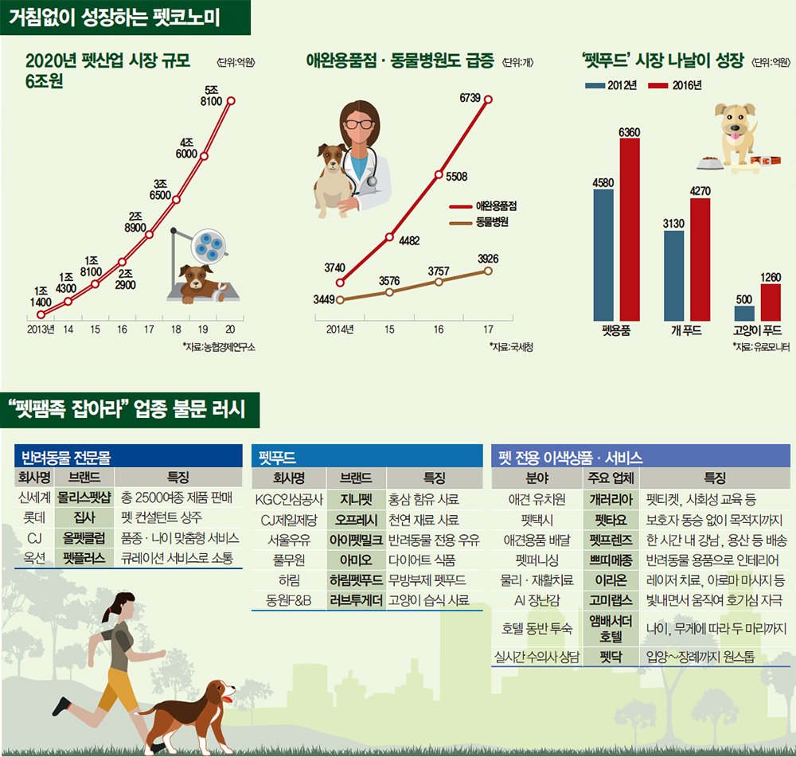
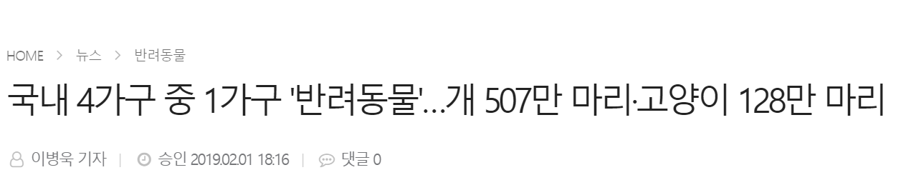
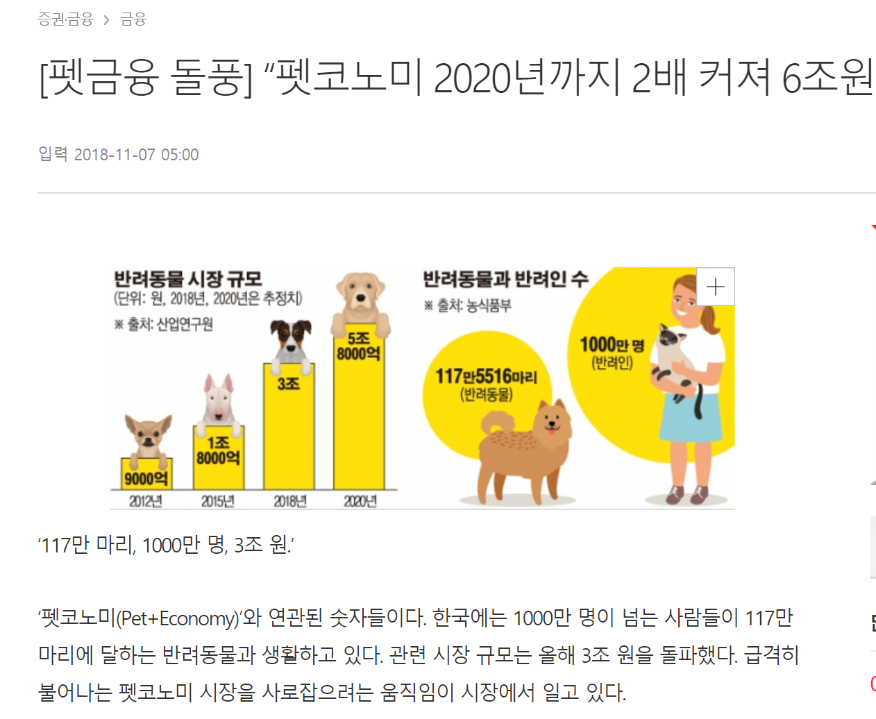
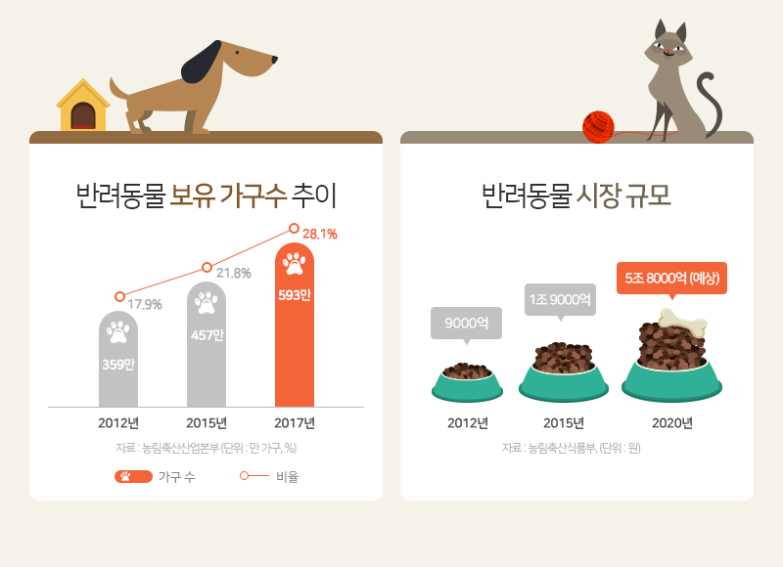
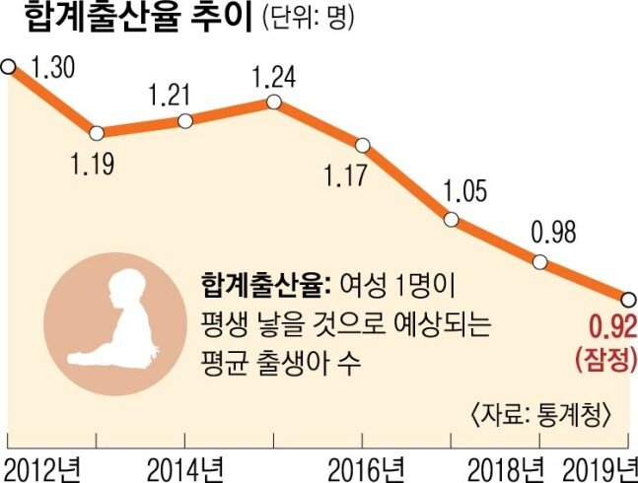
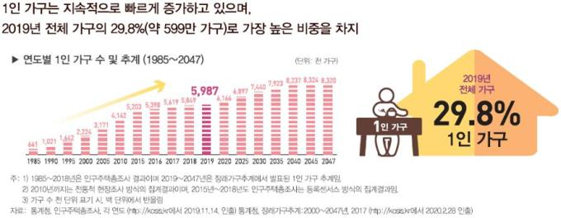
Why?

Slide 4
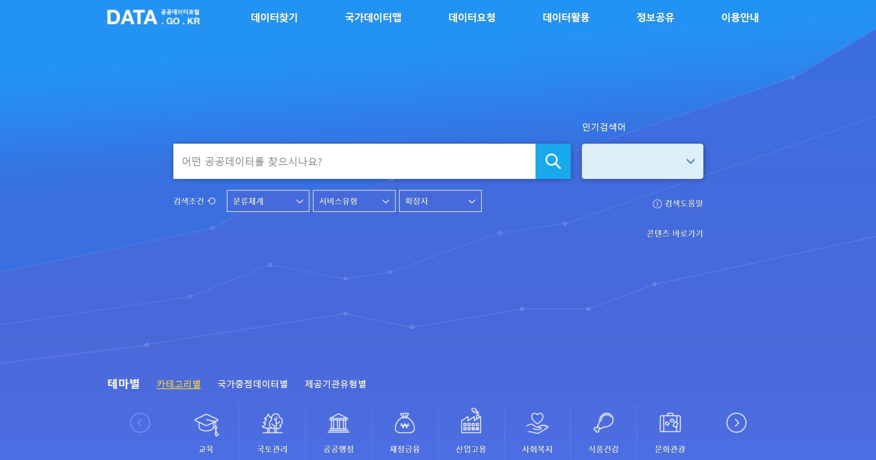

Slide 5
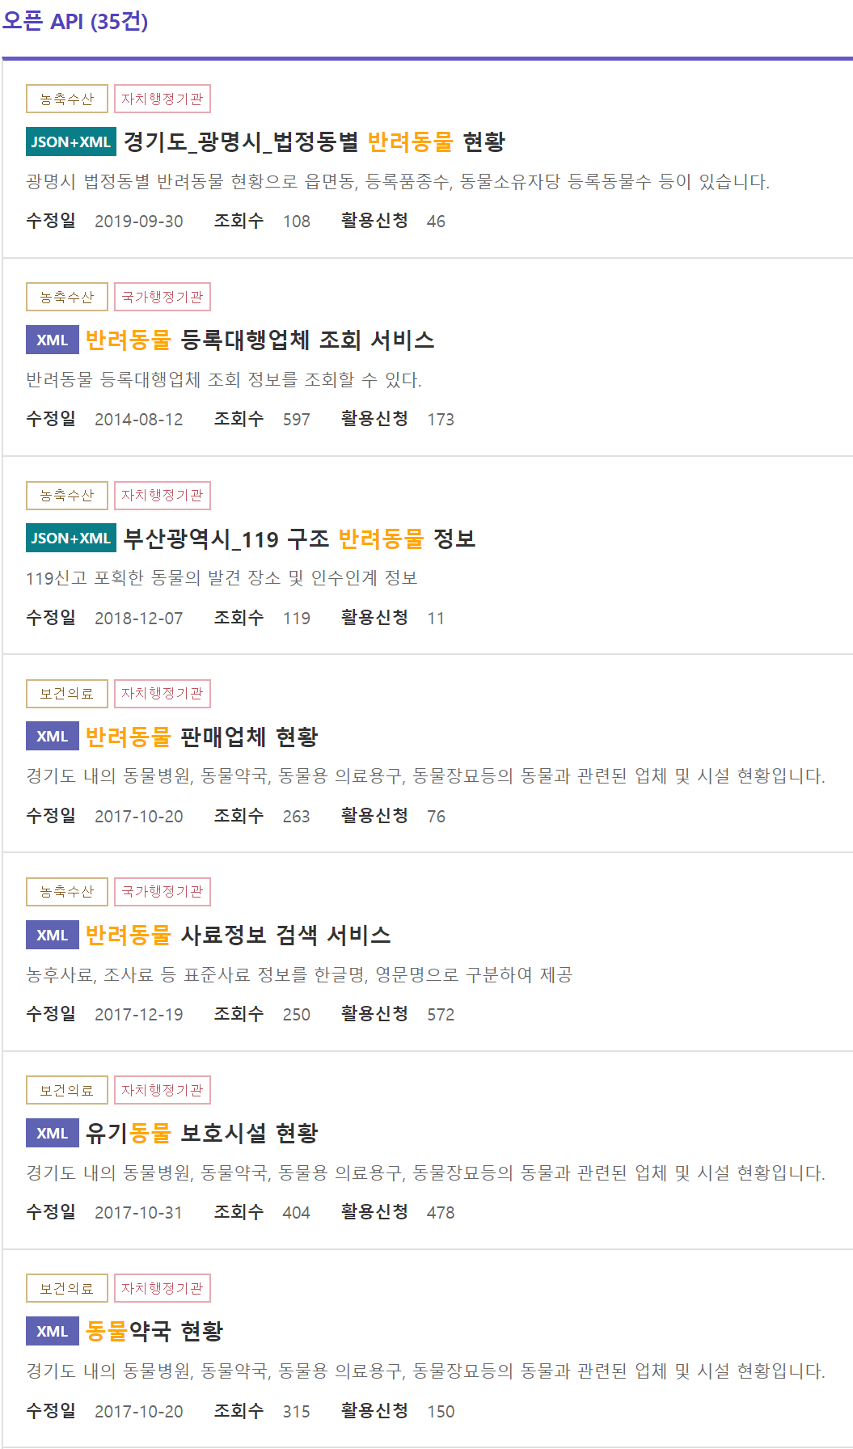
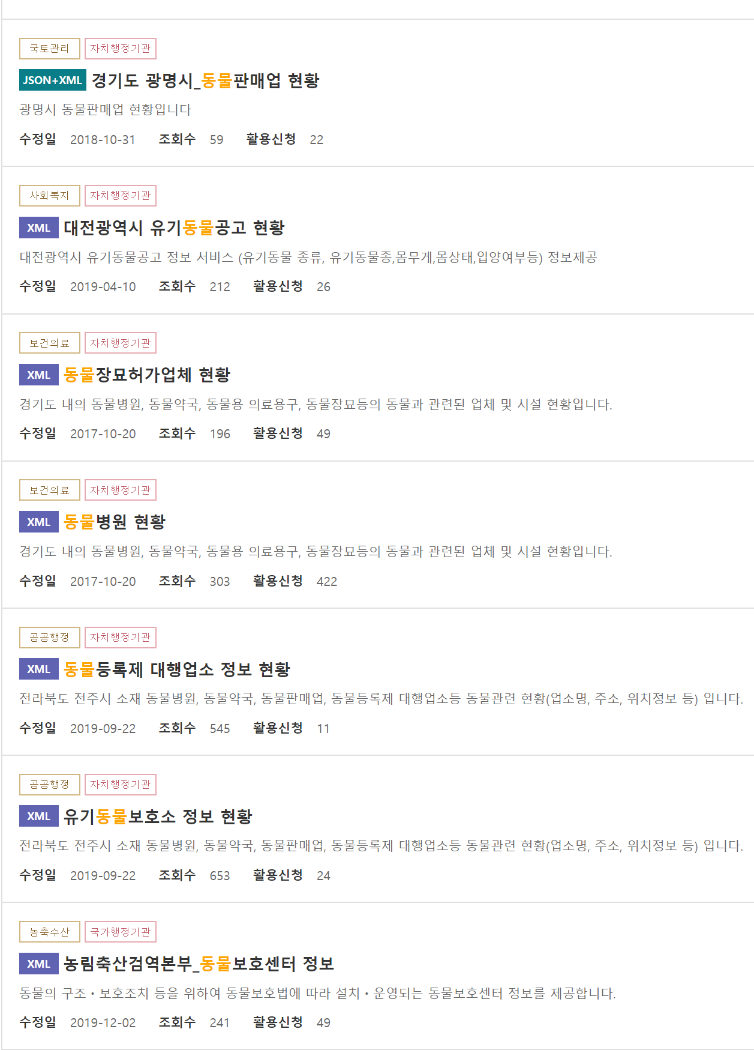
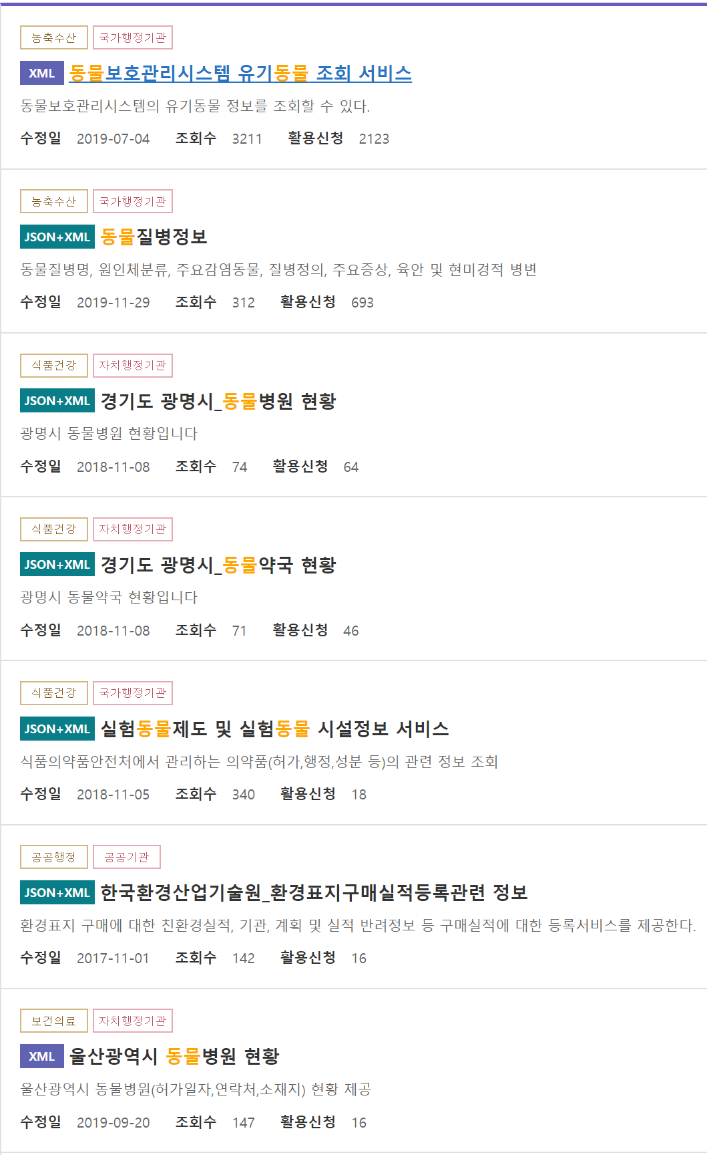
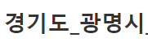
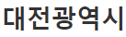
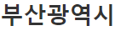
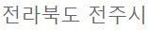
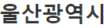

Slide 6
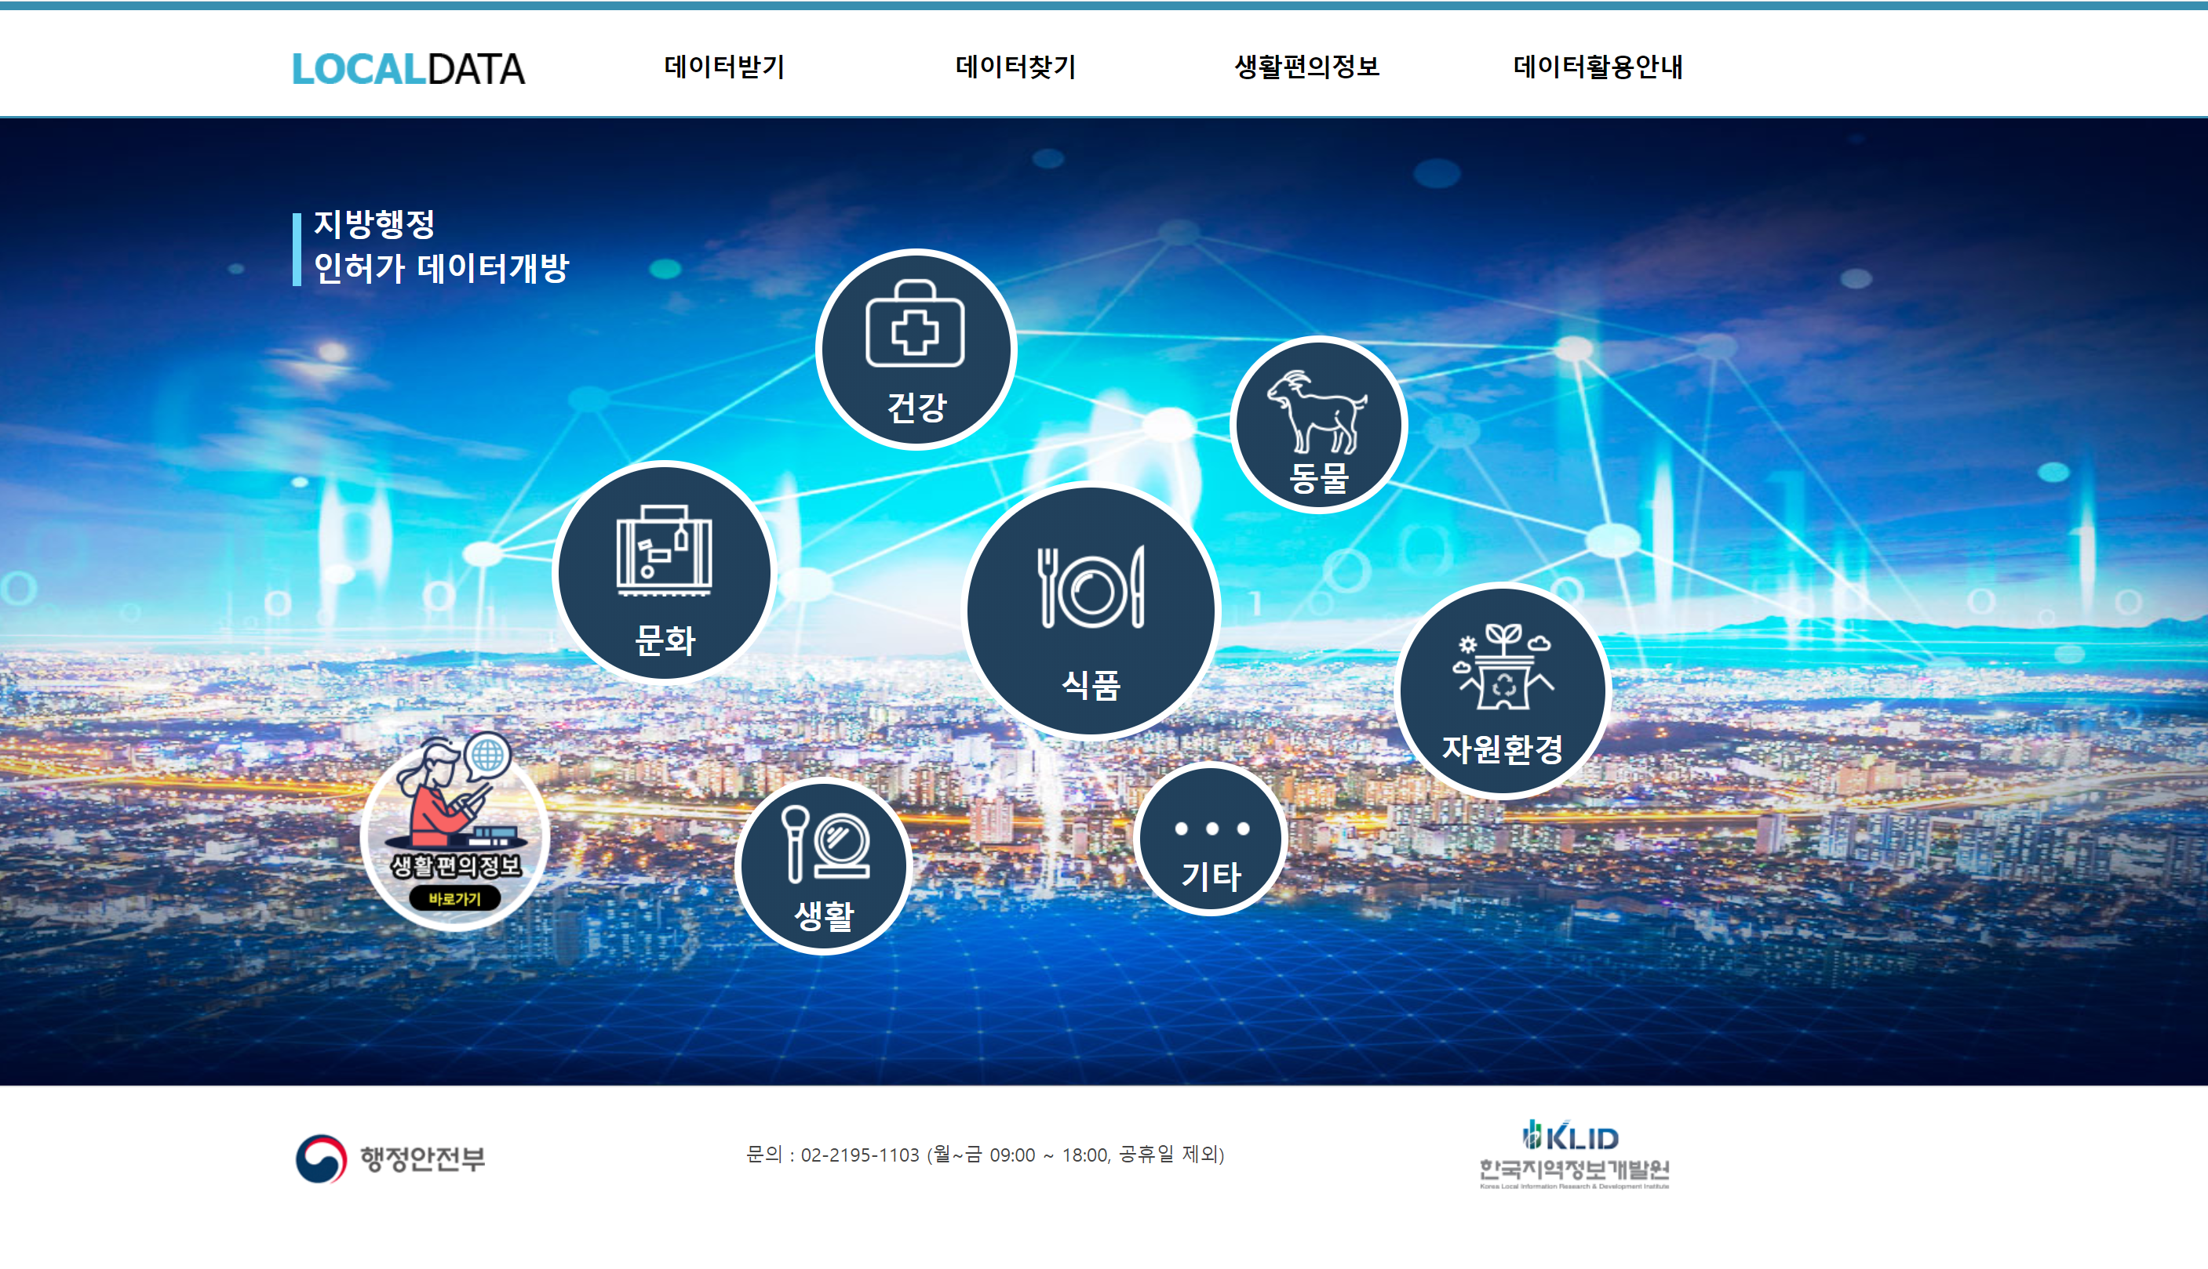

Slide 7
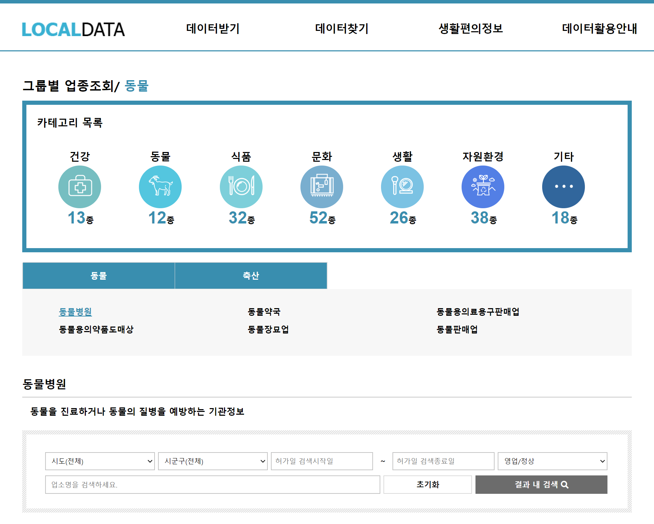
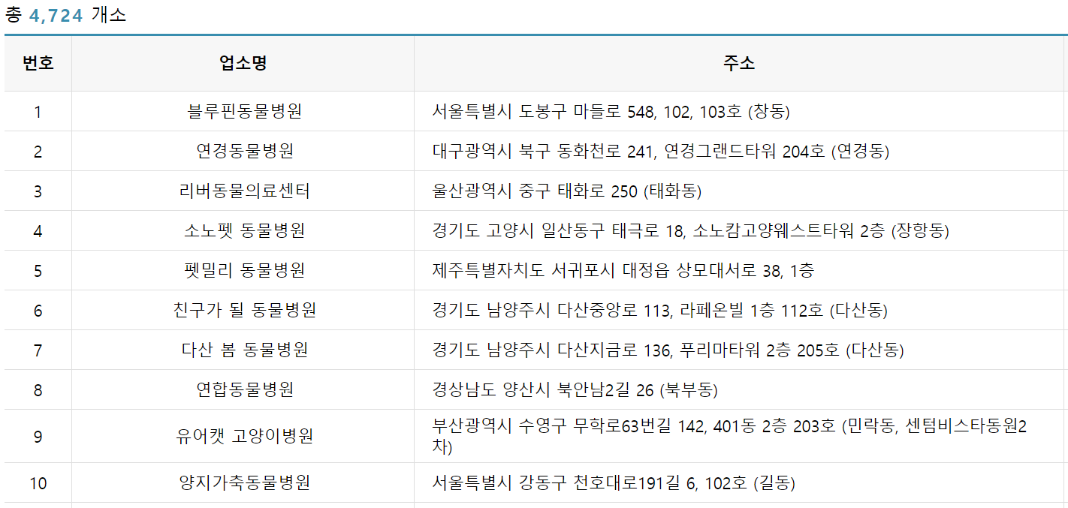
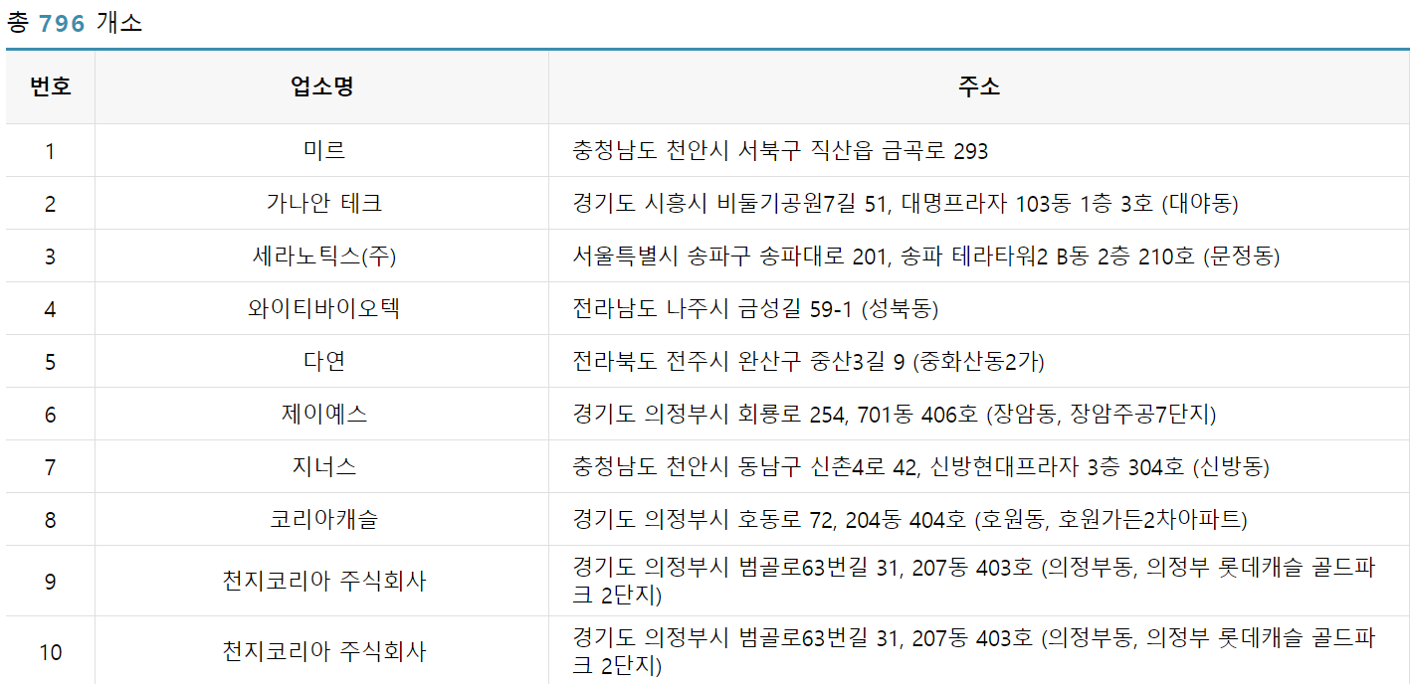

Slide 8
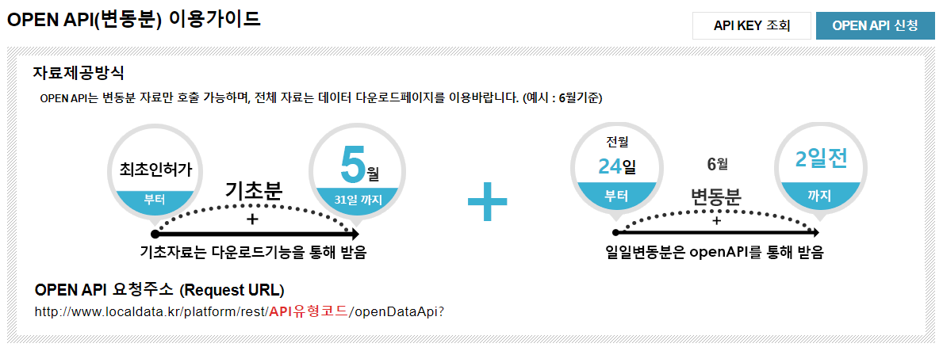

Slide 9



Splash
메인 화면
카탈로그 화면
메인 마커 화면
리뷰 화면
리뷰 작성 화면
오늘의 추천 화면
1. Splash
For My Pet

Slide 10

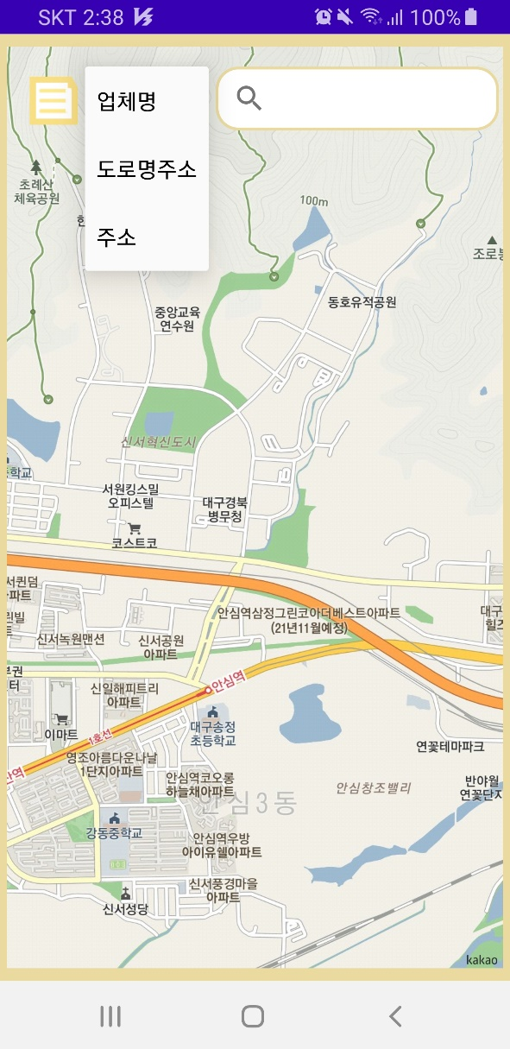
Splash
메인 화면
카탈로그 화면
메인 마커 화면
리뷰 화면
리뷰 작성 화면
오늘의 추천 화면
메인 화면
 | 기능
1 | 메뉴/목록 - 검색 항목 및 항목 선택 ex) 동물병원, 동물약국, 애완용품. 등
2 | 검색 분류 업체명, 도로명주소, 옛날주소로 분류하여 검색 기능
3 | 검색 - 업체명, 도로명주소, 옛날주소로 검색을 하는 기능
1
2
3

Slide 11
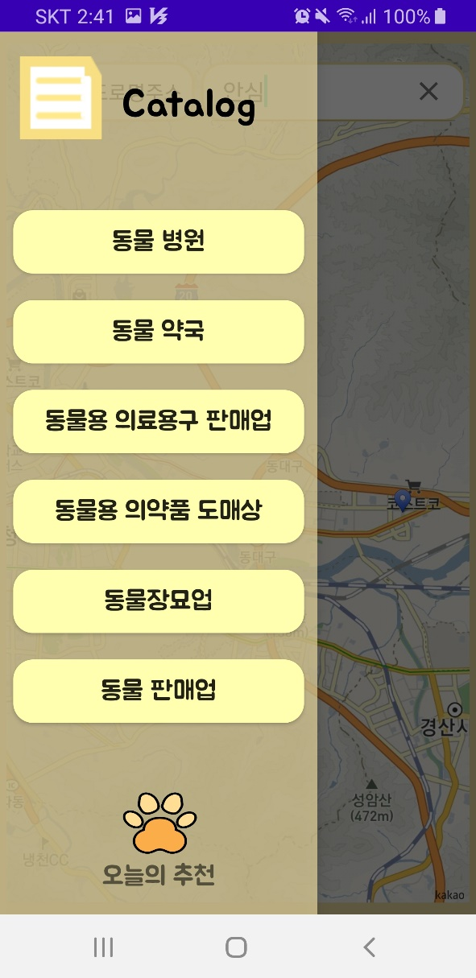
Splash
메인 화면
카탈로그 화면
메인 마커 화면
리뷰 화면
리뷰 작성 화면
오늘의 추천 화면
카탈로그 화면
 | 기능
1 | 메뉴/목록 각 카탈로그 분류를 클릭하면 지도에 업체에 대한 마커가 찍힌다.
2 | 오늘의 추천 병원 광고성 페이지로 병원 추천에 대한 정보 페이지로 넘어간다.
1
2

Slide 12
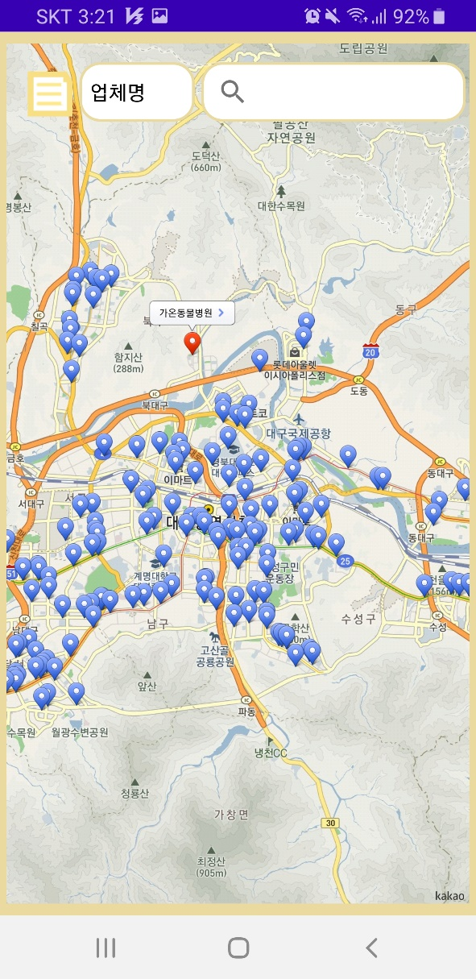
Splash
메인 화면
카탈로그 화면
메인 마커 화면
리뷰 화면
리뷰 작성 화면
오늘의 추천 화면
메인 마커 화면
 | 기능
1 | 마커 클릭 - 해당 업체의 업체명을 표시한다.
2 | 말풍선 클릭 리뷰 작성페이지로 이동한다.
2
1

Slide 13
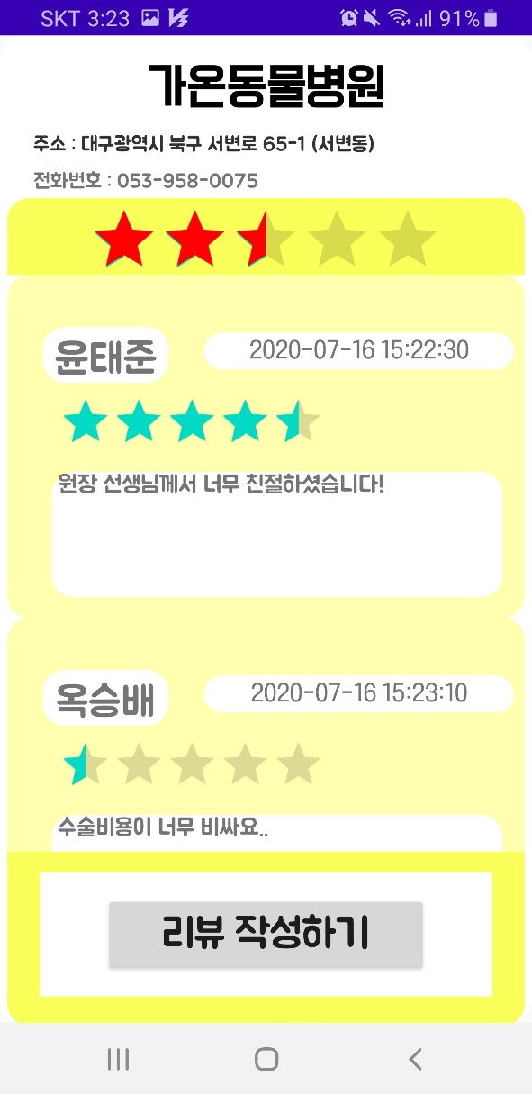
Splash
메인 화면
카탈로그 화면
메인 마커 화면
리뷰 화면
리뷰 작성 화면
오늘의 추천 화면
리뷰 화면
 | 기능
1 | 업체정보 표시 업체의 이름, 주소, 전화번호 정보를 표시한다.
2 | 리뷰 별점의 평균 표시 해당 업체 리뷰별점의 평균을 표시한다.
3 | 리뷰들을 표시 해당 업체에 달린 리뷰들을 표시한다.
4 | 리뷰 작성하기 기능 해당 업체에 대해 리뷰작성을 할 수 있는 화면으로 넘어간다.
1
2
3
4

Slide 14
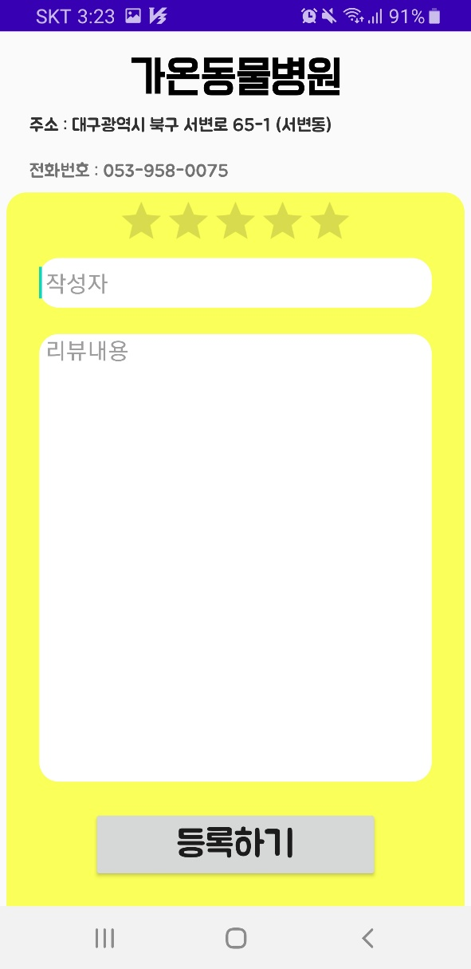
Splash
메인 화면
카탈로그 화면
메인 마커 화면
리뷰 화면
리뷰 작성 화면
오늘의 추천 화면
리뷰등록 화면
 | 기능
1 | 별점주기 해당 업체 리뷰에 별점 부여가 가능하다.
2 | 작성자와 리뷰내용을 작성하는 공간 작성자와 리뷰내용을 작성하는 공간이다.
3 | 등록버튼 리뷰 작성을 마치면 등록하기 버튼으로 리뷰 등록을 하는 기능이다.
1
2
3

Slide 15
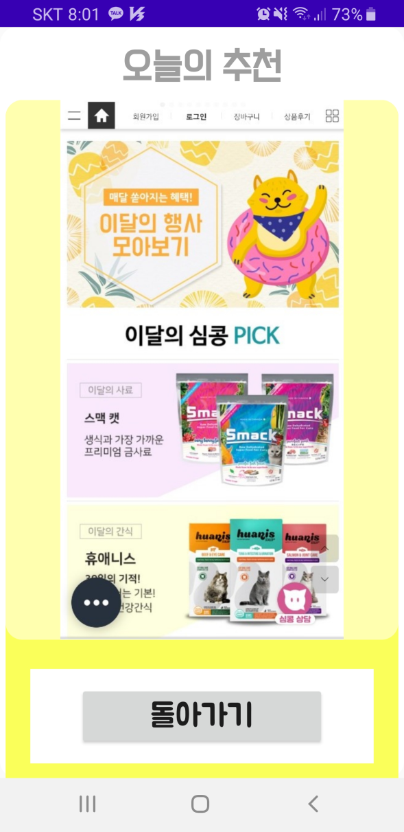
오늘의 추천 화면
Splash
메인 화면
카탈로그 화면
메인 마커 화면
리뷰 화면
리뷰 작성 화면
오늘의 추천 화면
 | 기능
1 | 오늘의 추천 정보 해당 정보가 표시되며 터치시 관련 페이지를 띄움
2 | 추천 업체의 사진 추천 업체의 사진을 표시.
3 | 돌아가기 버튼 추천 페이지를 종료한다.
1
2
3

Slide 16

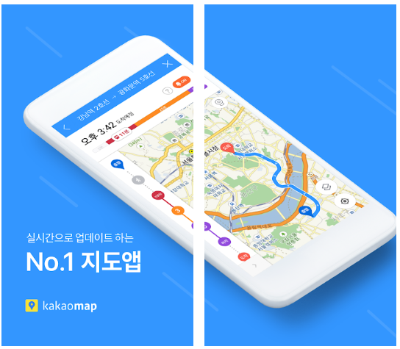






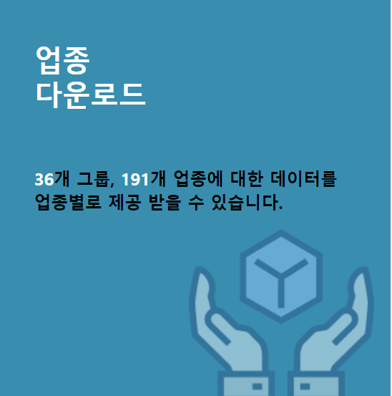
Constructure
Open API
User
Android 내부
데이터 베이스
App Service
Data Set
Open API 변동분

Slide 17

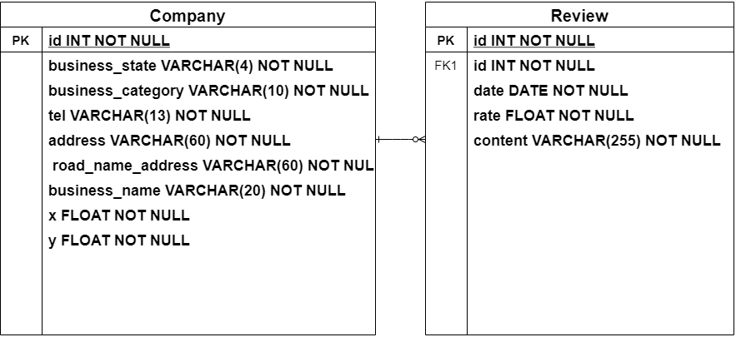
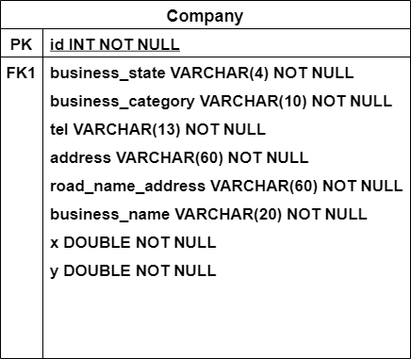
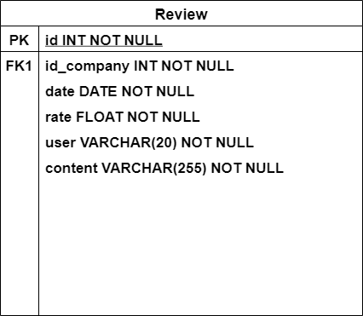
Entity-Relationship Diagram
ERD

Slide 18
ERD
Table_Company
column | 상세 설명
id ( PK ) | (관리번호) (Primary key) id값을 저장한다.
busindess_state | (영업상태구분코드) 영업, 폐업, 휴업 상태를 저장한다.
business_category | (업체분류) 동물병원, 동물판매업, 동물약국 등을 구분한다.
tel | (소재지전화) 업체 전화번호를 등록한다.
address | (소재지전체주소) 업체의 주소를 저장한다.
road_name_address | (소재지도로명주소) 업체의 도로명 주소를 저장한다.
business_name | (사업장명) 업체명을 저장한다.
x | (좌표정보X) x좌표정보를 저장한다.
y | (좌표정보Y) y좌표정보를 저장한다.

Slide 19
ERD
Table_Review
column | 상세 설명
id ( PK ) | (리뷰번호) (Primary key) id값 저장
id_company ( FK ) | (관리번호) (Foreign key) 업체 관리 번호이다.
date | (작성날짜) 리뷰 작성 날짜를 저장한다.
rate | (별점) 리뷰 별점을 저장한다.
user | (작성자) 리뷰 작성자의 정보를 저장한다.
content | (리뷰내용) 리뷰 내용을 저장한다.

Slide 20

QnA
질의응답
For My Pet

